Slide 1
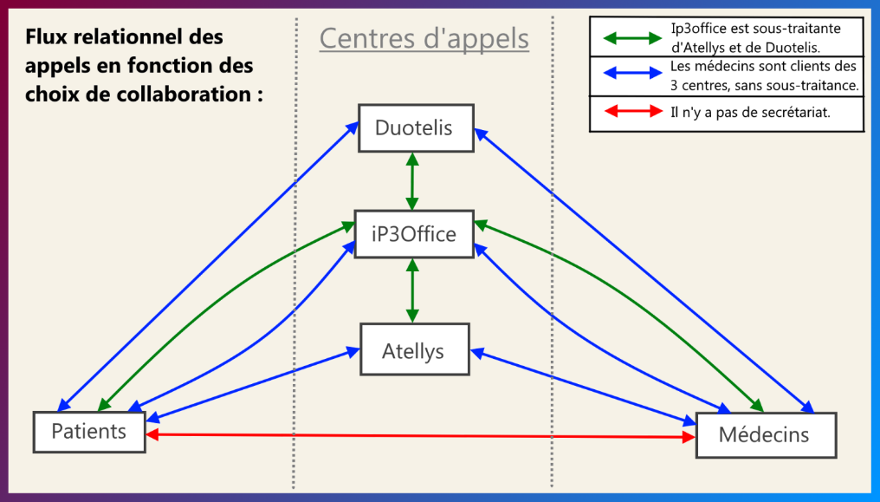
Introduction

Slide 2
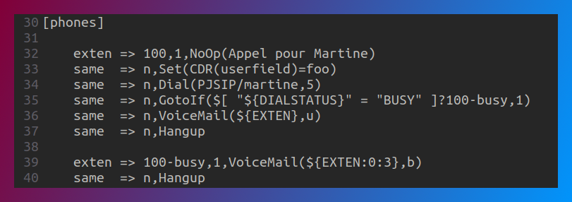
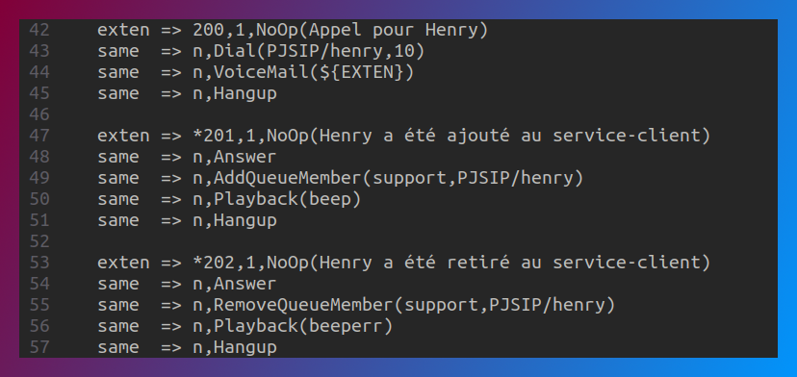
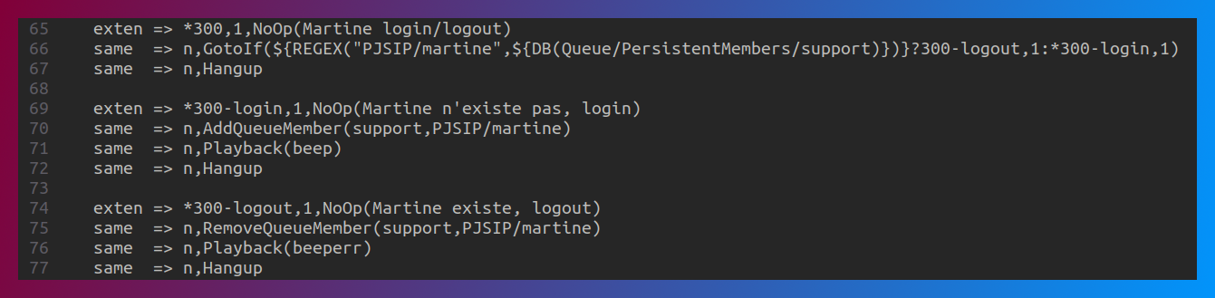
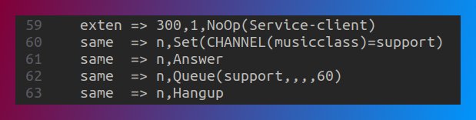
1) Fichiers de configuration d’Asterisk
Numéros des pairs -

Slide 3
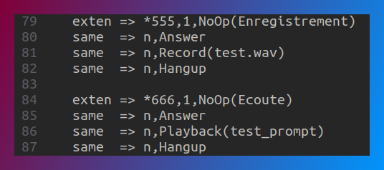
1) Fichiers de configuration d’Asterisk
Interaction avec les périphériques sonores -

Slide 4
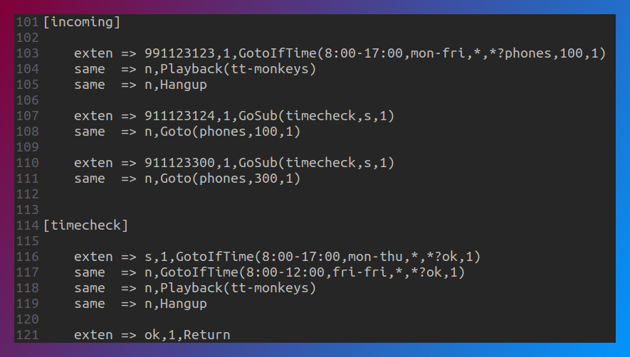
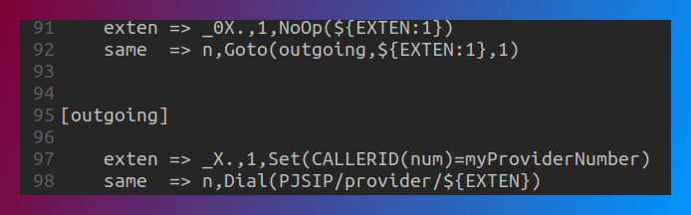
1) Fichiers de configuration d’Asterisk
Appels depuis ou vers le monde extérieur -

Slide 5
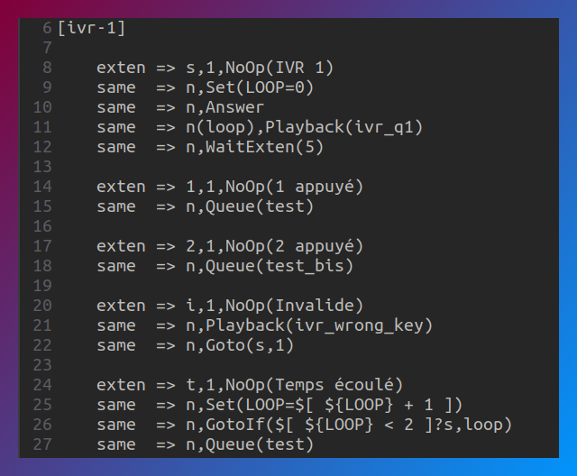
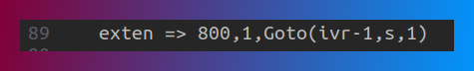
1) Fichiers de configuration d’Asterisk
Serveur vocal interactif -

Slide 6
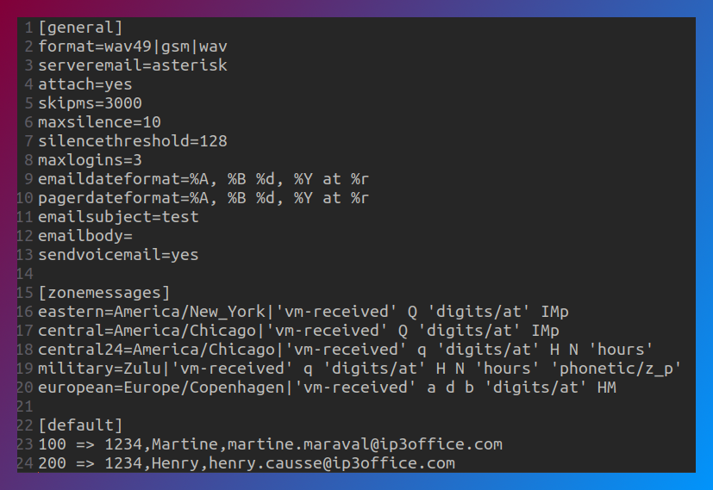
1) Fichiers de configuration d’Asterisk
Configuration de la messagerie -

Slide 7
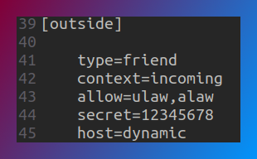
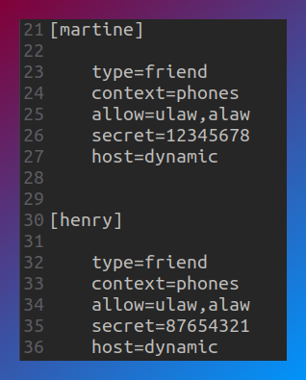
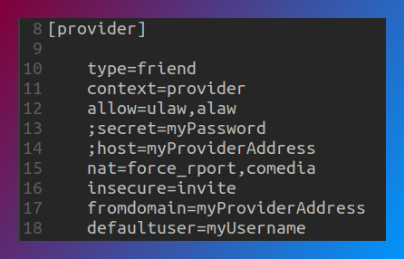
1) Fichiers de configuration d’Asterisk
Configuration des pairs -

Slide 8
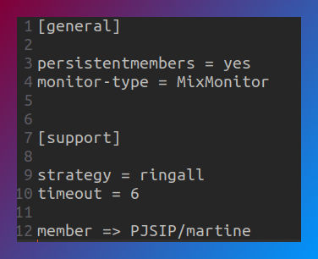
1) Fichiers de configuration d’Asterisk
Groupes de pairs -

Slide 9
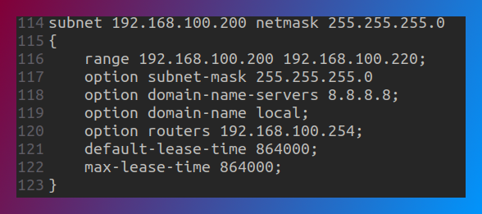
1) Fichiers de configuration d’Asterisk
Adressage IP -

Slide 10
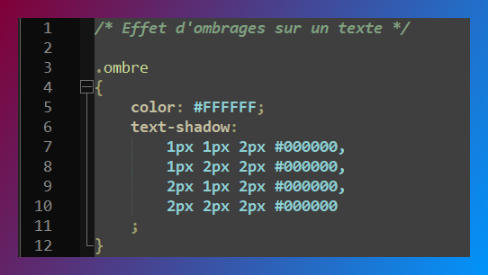
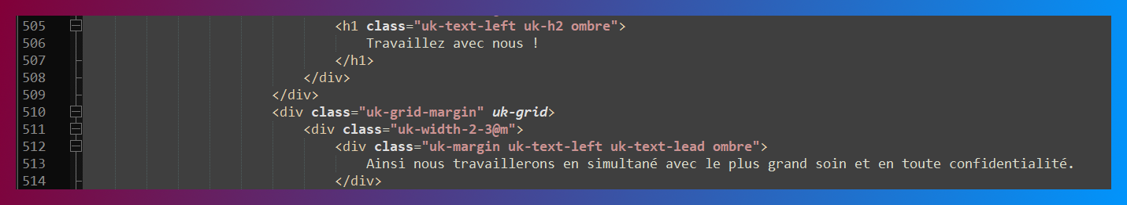
2) Présentation du site Web
Ombrage du texte -

Slide 11

2) Présentation du site Web
Résultat -

Slide 12
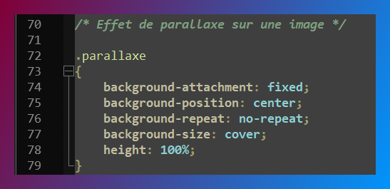
2) Présentation du site Web
Image fixe lors du défilement de page -

Slide 13
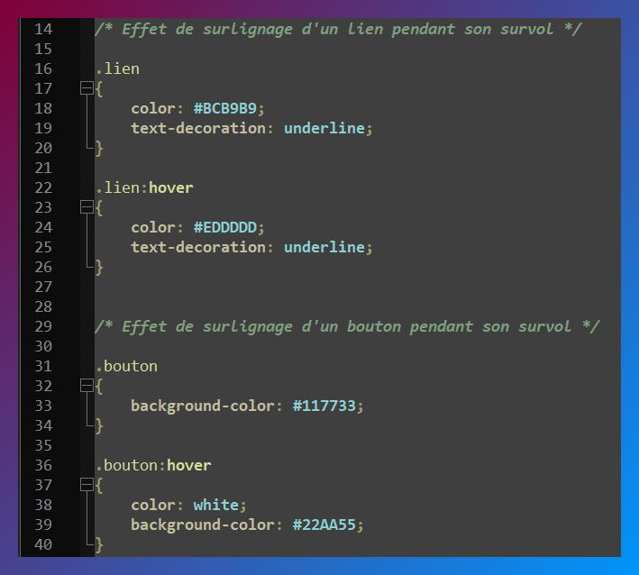
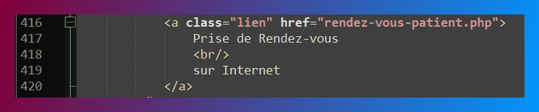
2) Présentation du site Web
Effets indicatifs de surlignage -

Slide 14
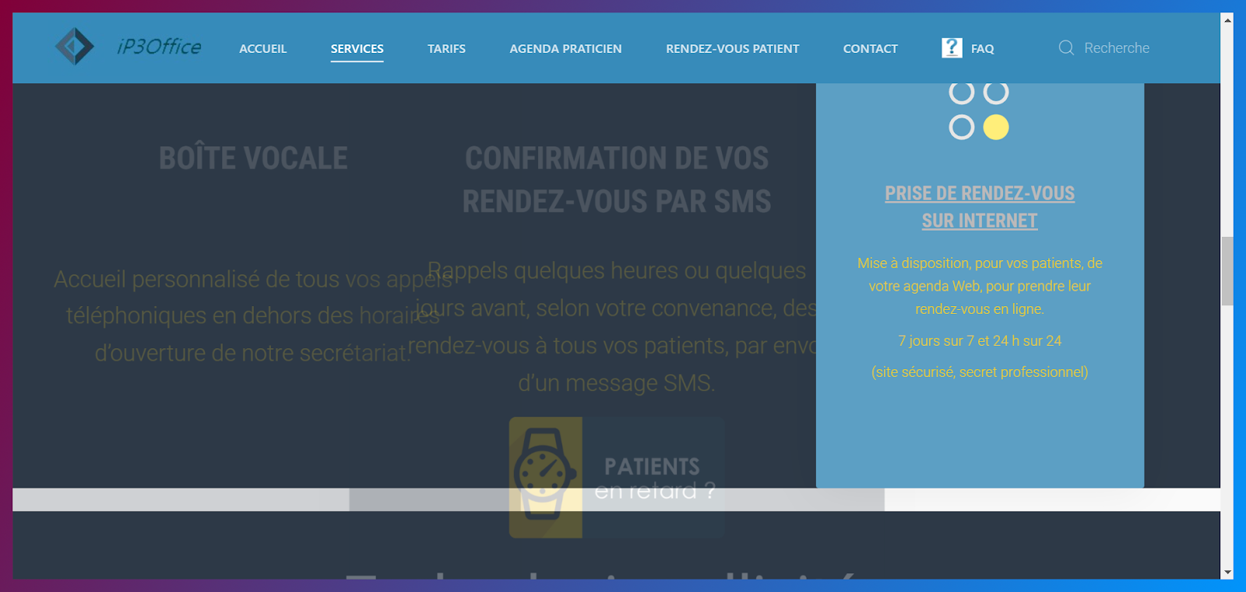
2) Présentation du site Web
Surlignage d’une partie de la page -

Slide 15
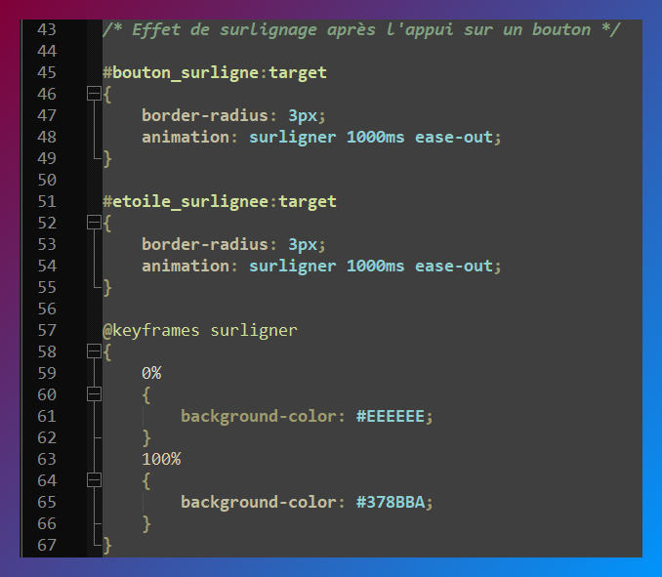
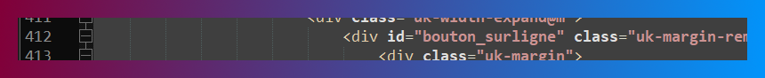
2) Présentation du site Web
Animation de surlignage -

Slide 16
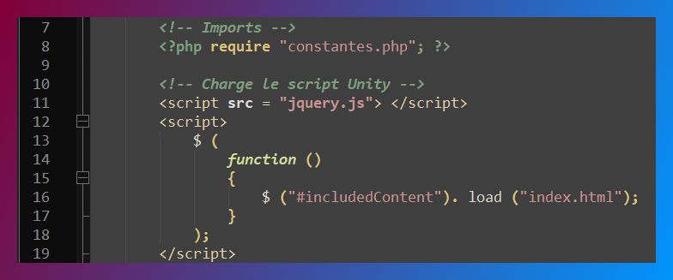
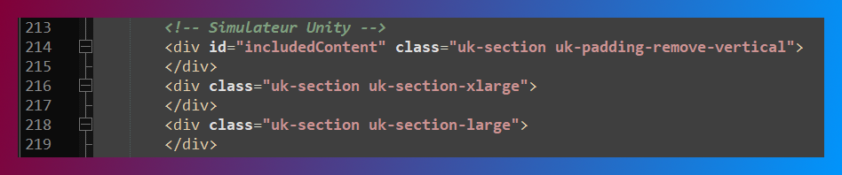
2) Présentation du site Web
Intégration Web du logiciel d’agenda -

Slide 17
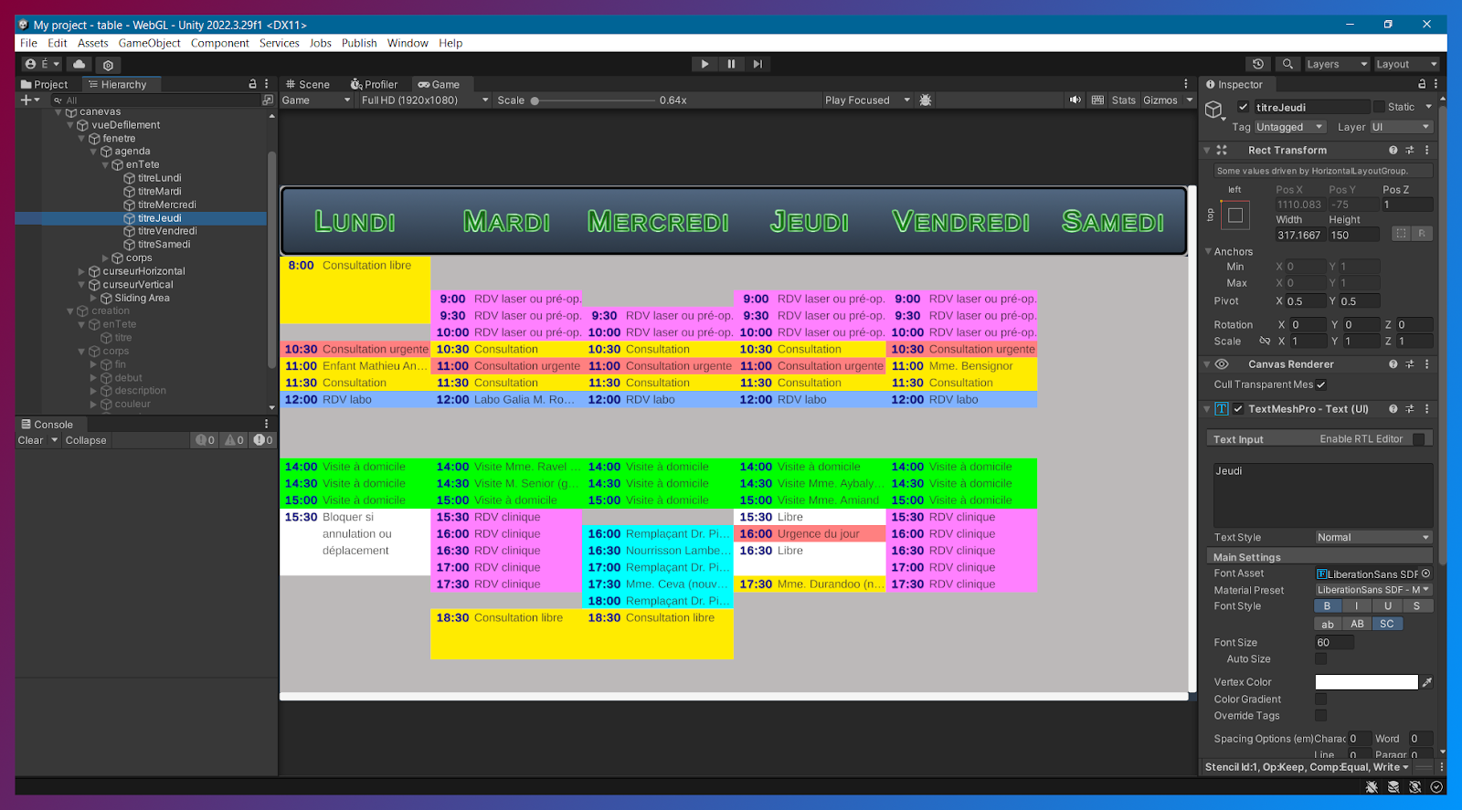
3) Scripts Unity de l’agenda
Aperçu de l’interface du logiciel -

Slide 18
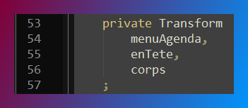
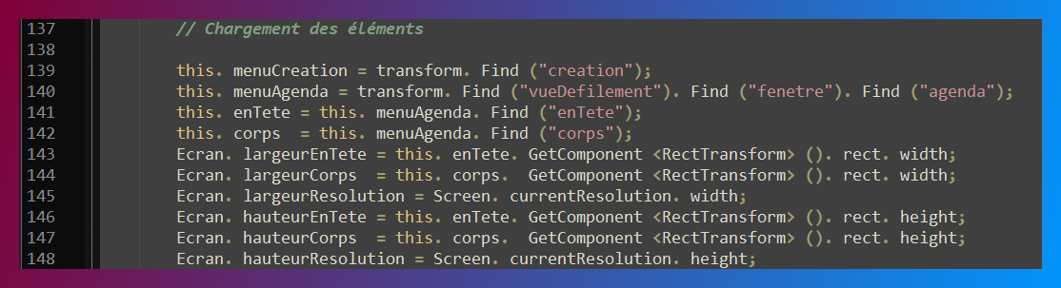
3) Scripts Unity de l’agenda
Chargement des éléments de l’interface -

Slide 19
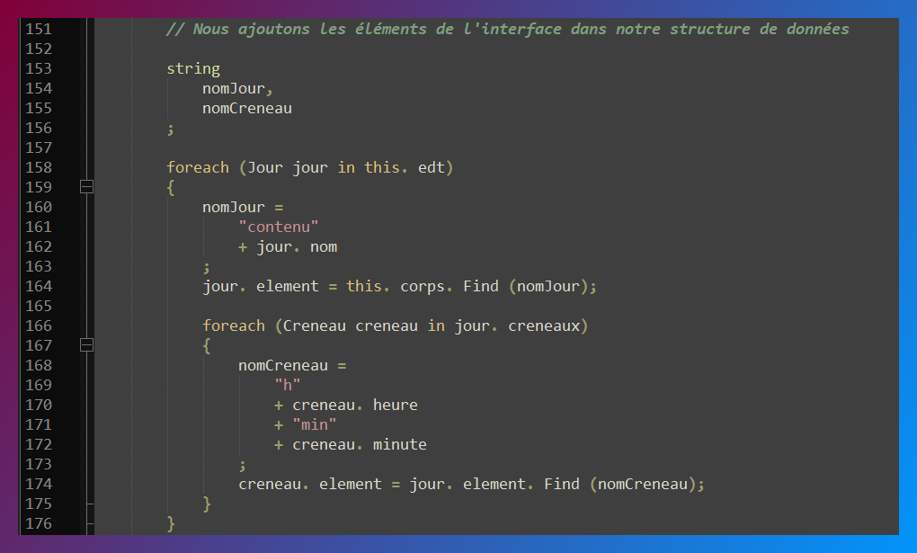
3) Scripts Unity de l’agenda
Structuration des données -

Slide 20
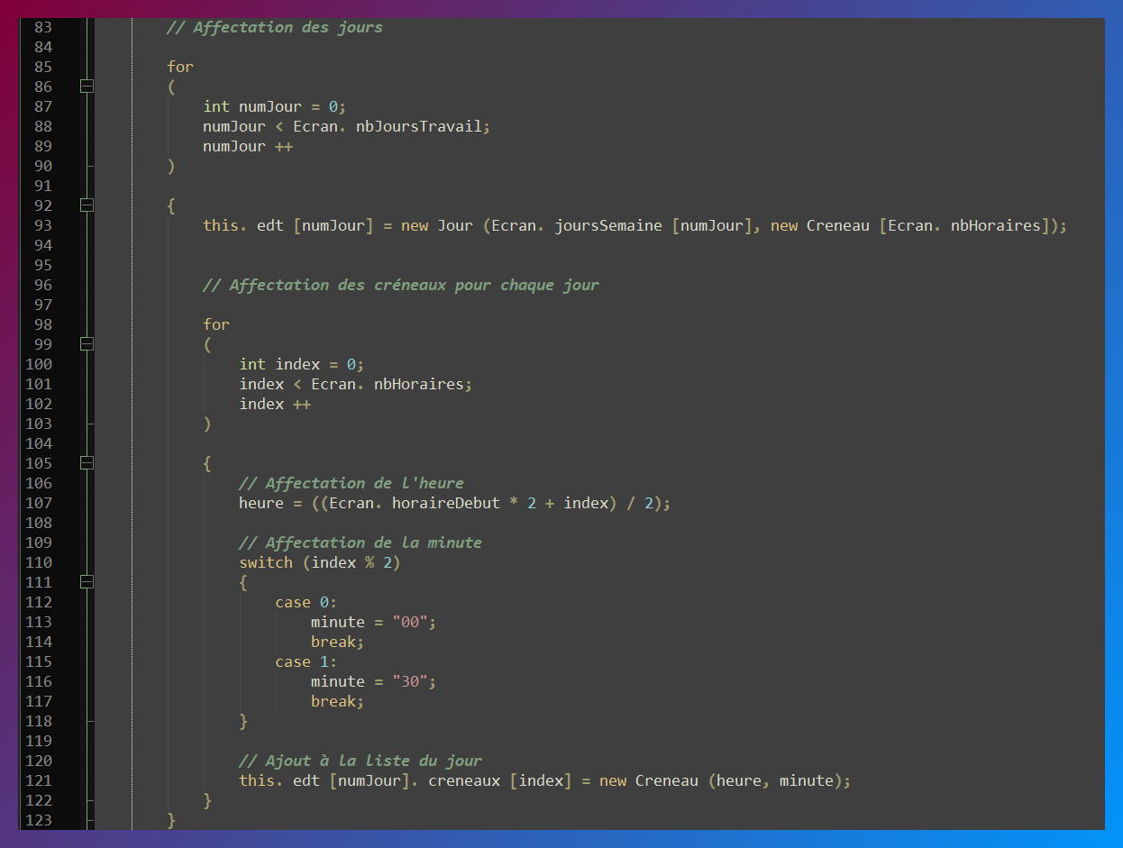
3) Scripts Unity de l’agenda
Initialisation du programme -

Slide 21
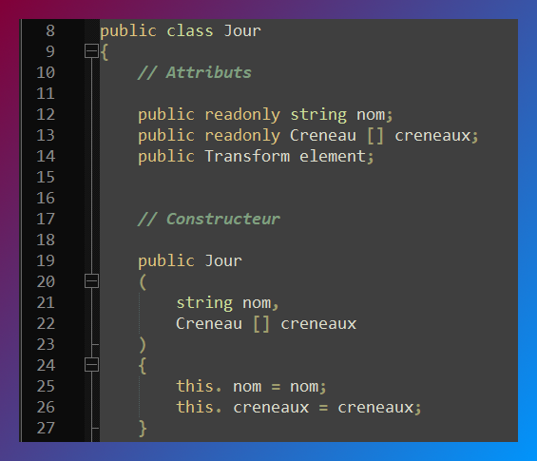
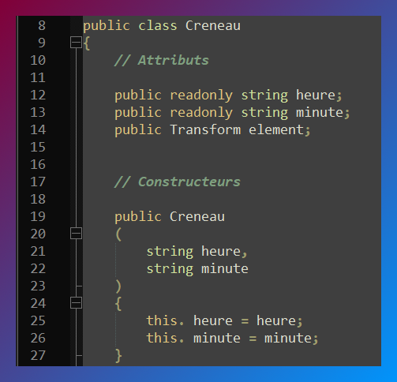
3) Scripts Unity de l’agenda
Classes personnalisées -

Slide 22
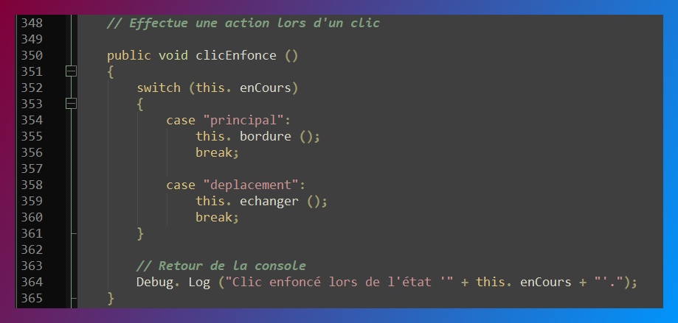
3) Scripts Unity de l’agenda
Événements souris -

Slide 23
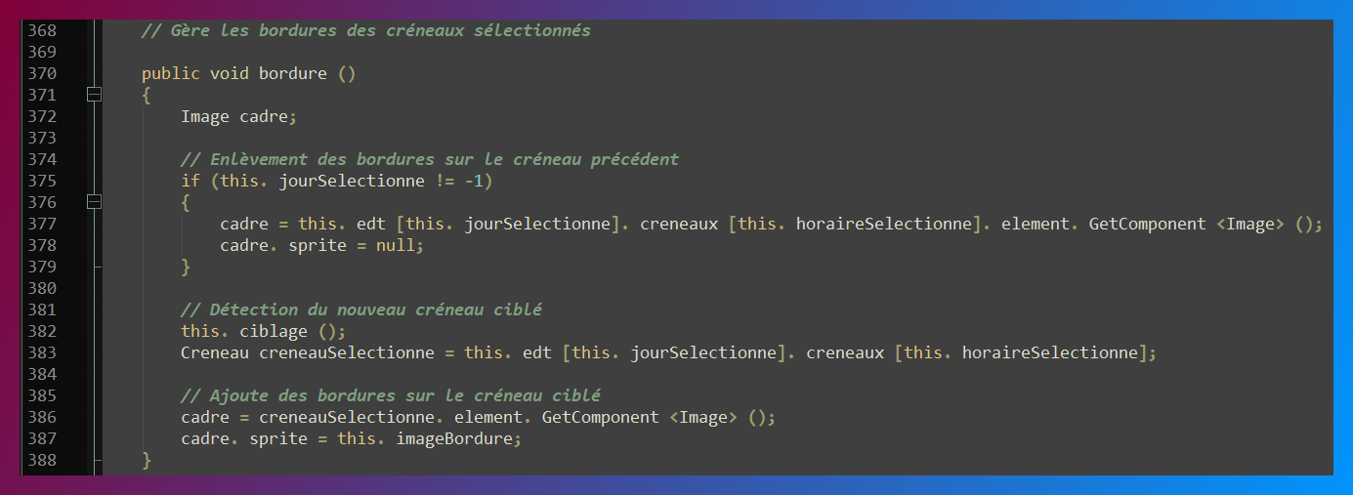
3) Scripts Unity de l’agenda
Sélection d’un emplacement sur l’emploi du temps -

Slide 24
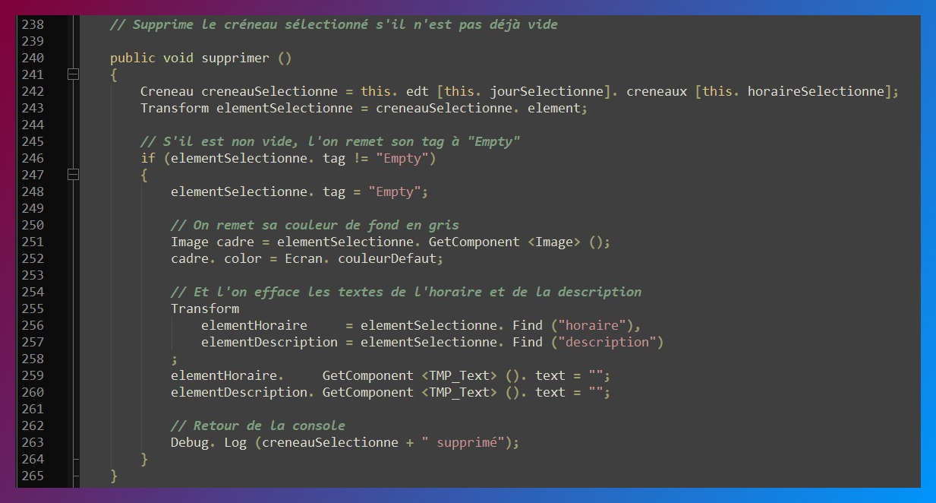
3) Scripts Unity de l’agenda
Action de supprimer -

Slide 25
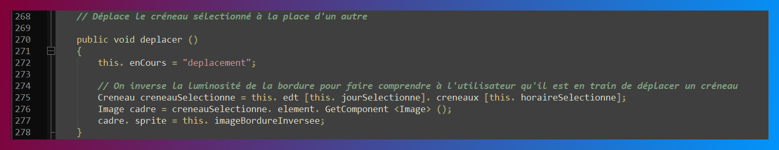
3) Scripts Unity de l’agenda
État de déplacement -

Slide 26
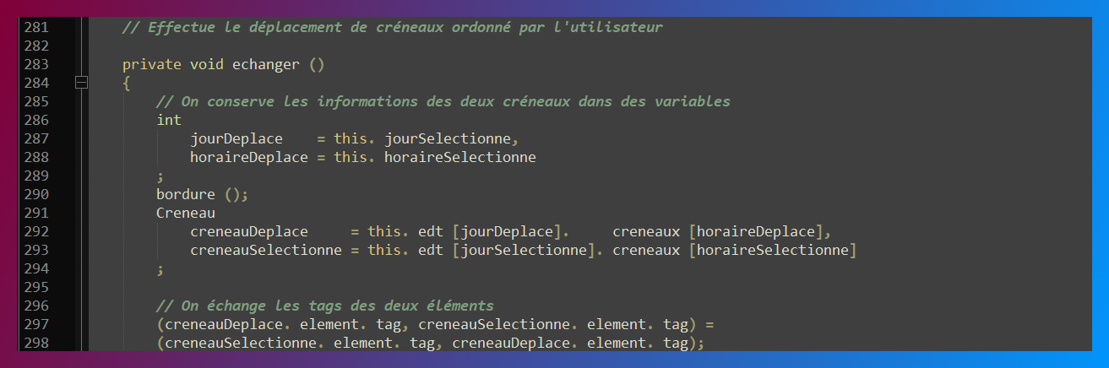
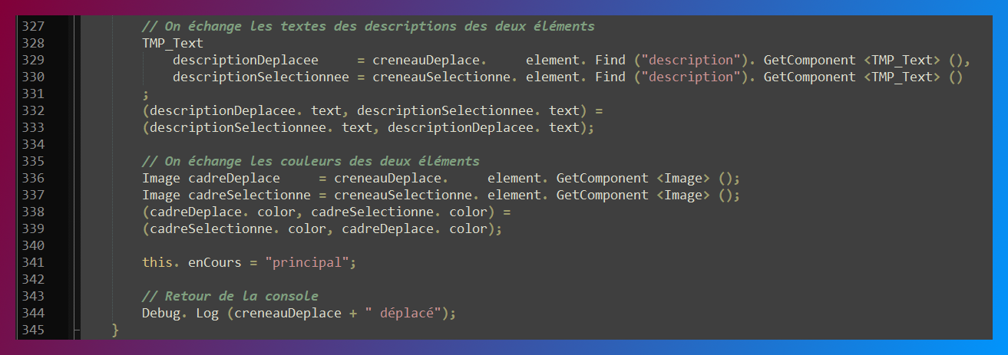
3) Scripts Unity de l’agenda
Action de déplacer -

Slide 27
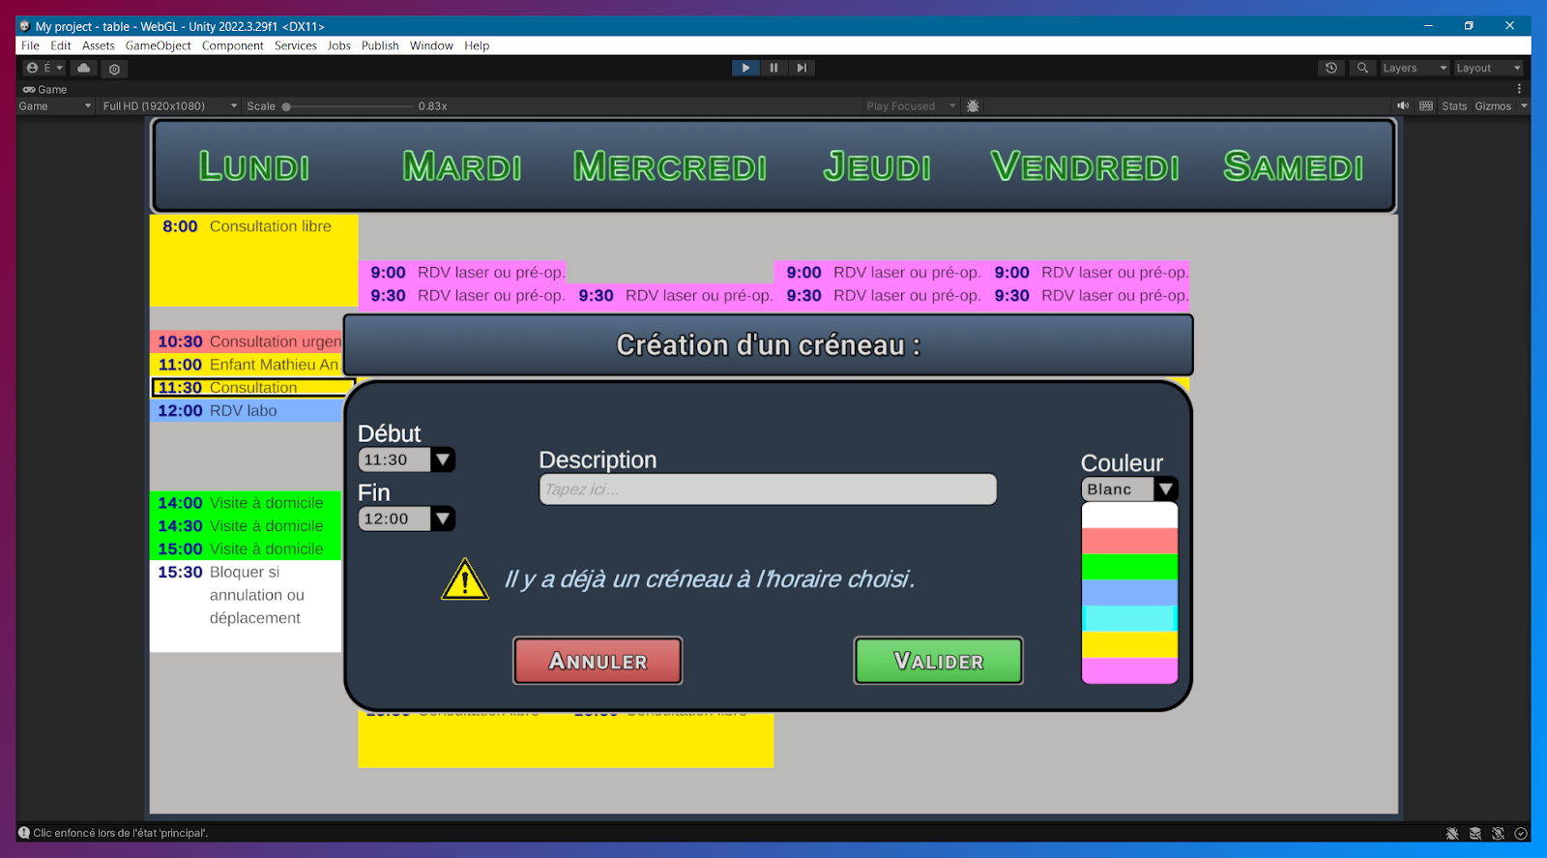
3) Scripts Unity de l’agenda
Interface du menu de création -

Slide 28
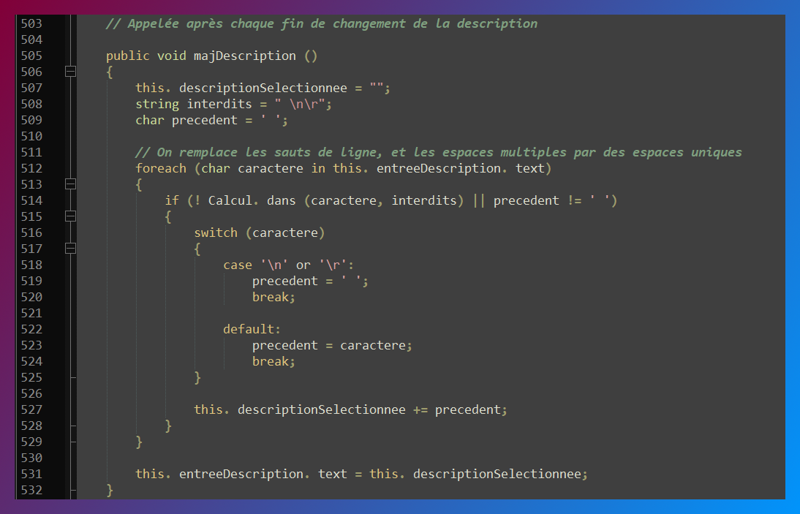
3) Scripts Unity de l’agenda
Événements des champs d’entrée -

Slide 29
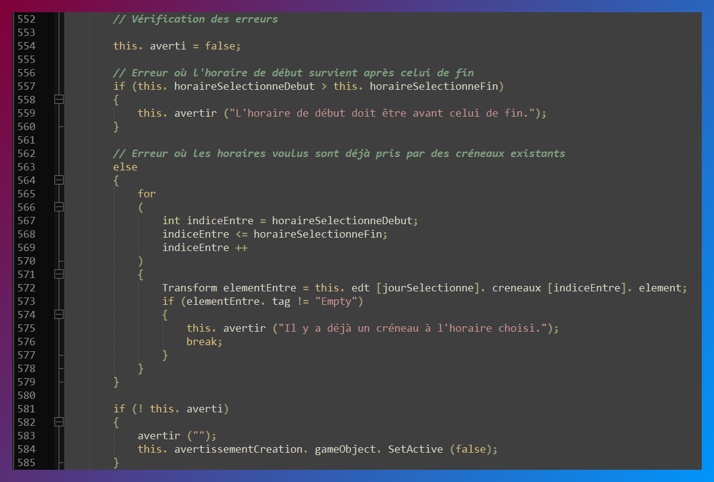
3) Scripts Unity de l’agenda
Avertissements des erreurs -

